Slide 1

初探计算机视觉
沈为
上海交通大学人工智能研究院

Slide 2
目录
1
什么是计算机视觉
2
为什么需要计算机视觉
3
计算机视觉的难点与挑战
4
计算机视觉的历史与发展
5
计算机视觉中的数学符号

Slide 3
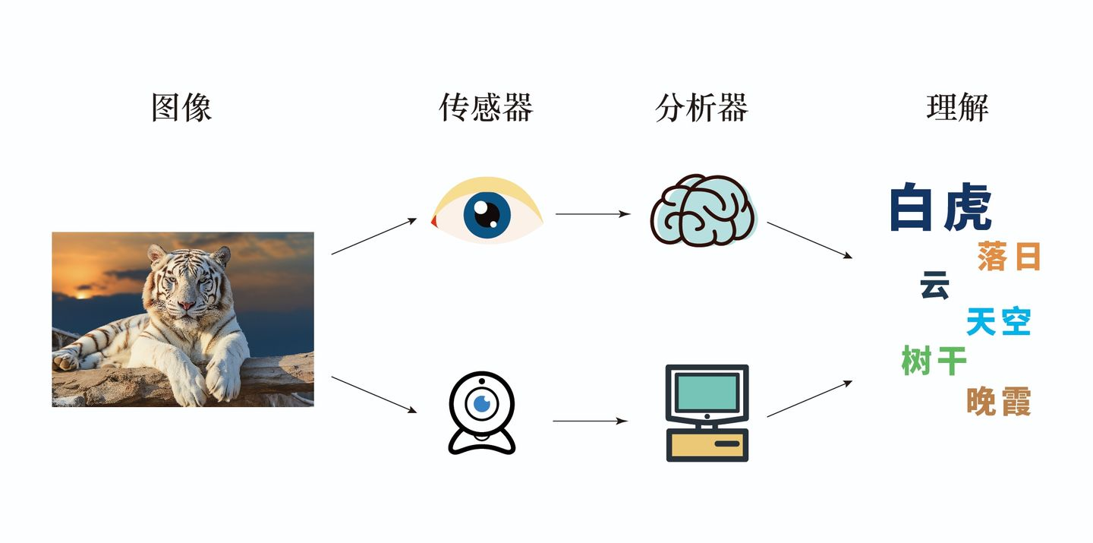
什么是（计算机）视觉？

Slide 4
什么是（计算机）视觉？

Slide 5
目录
1
什么是计算机视觉
2
为什么需要计算机视觉
3
计算机视觉的难点与挑战
4
计算机视觉的历史与发展
5
计算机视觉中的数学符号

Slide 6




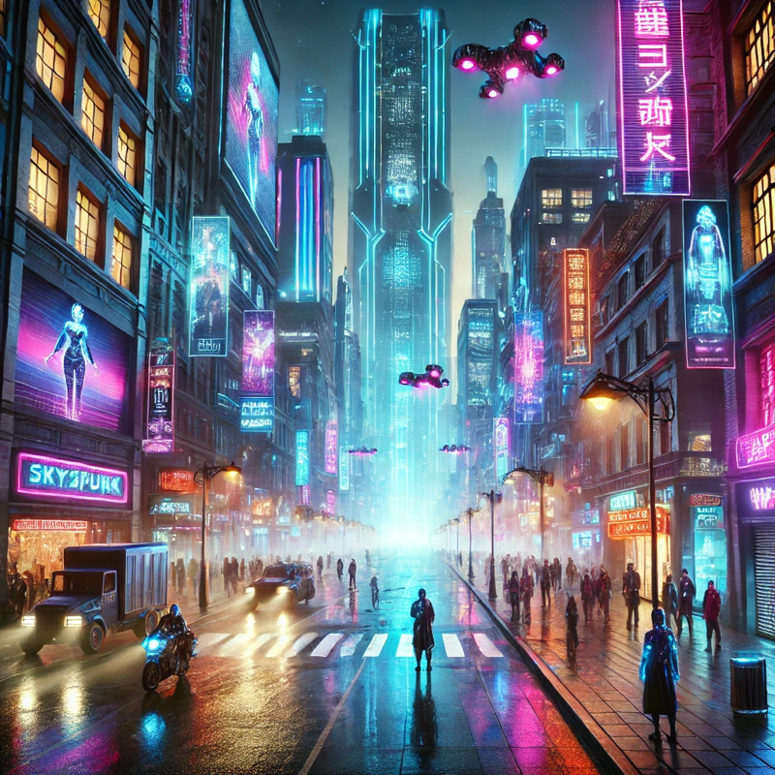


为什么需要计算机视觉
一张图胜过千言万语
图像数据已无处不在
6

Slide 7
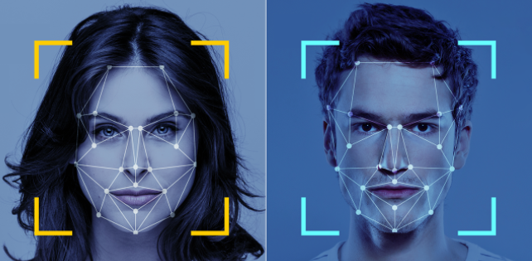
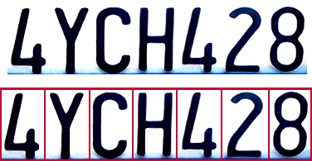
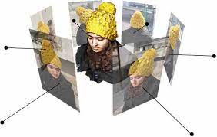
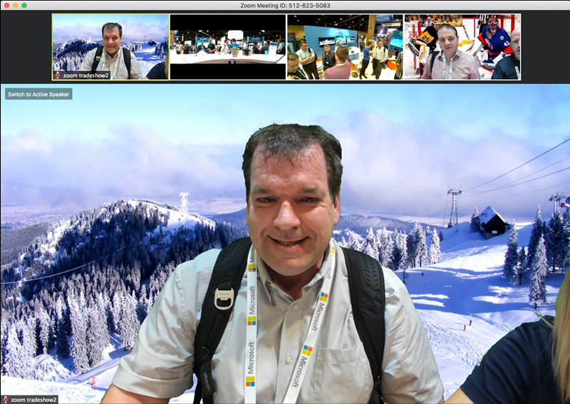
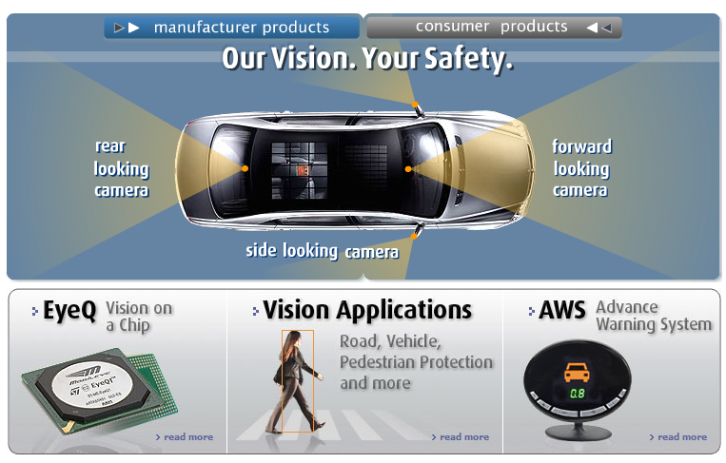
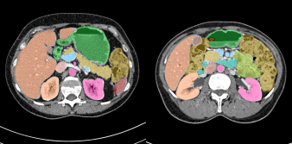
为什么需要计算机视觉
计算机视觉的应用正在提升人们的生活质量
人脸识别
光学字符识别
三维建模
视频会议背景虚化
辅助驾驶系统
辅助医学影像诊断

Slide 8
目录
1
什么是计算机视觉
2
为什么需要计算机视觉
3
计算机视觉的难点与挑战
4
计算机视觉的历史与发展
5
计算机视觉中的数学符号

Slide 9
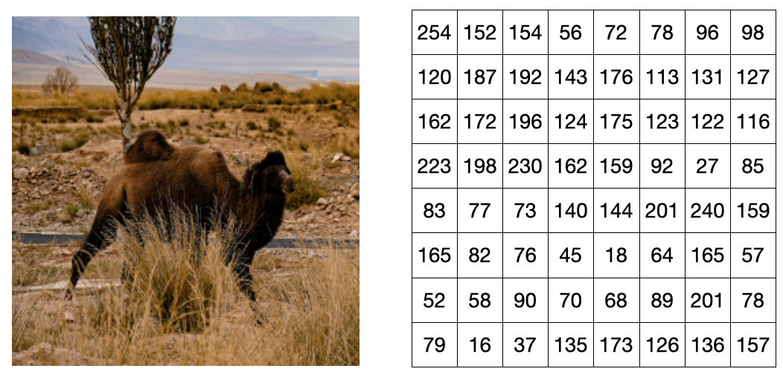
计算机视觉的挑战
我们看到的
计算机看到的

Slide 10
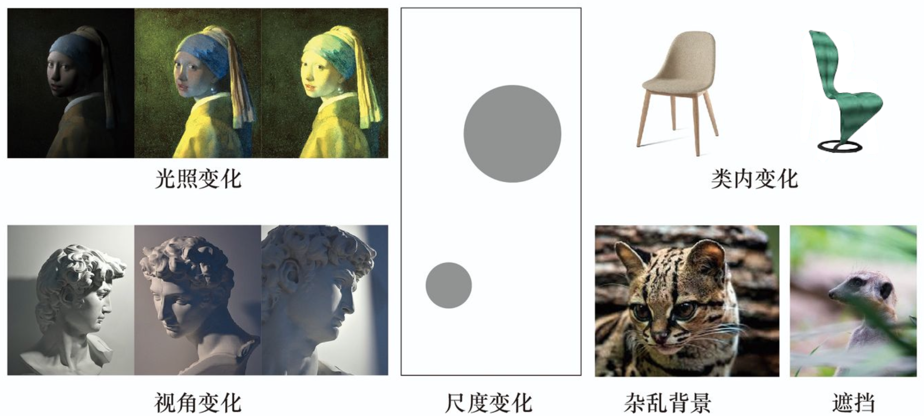
计算机视觉的挑战

Slide 11
目录
1
什么是计算机视觉
2
为什么需要计算机视觉
3
计算机视觉的难点与挑战
4
计算机视觉的历史与发展
5
计算机视觉中的数学符号

Slide 12
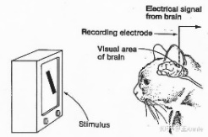
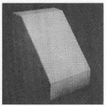
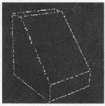

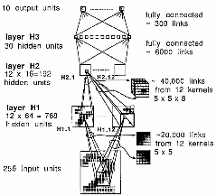
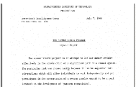
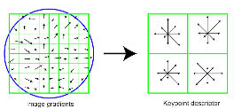
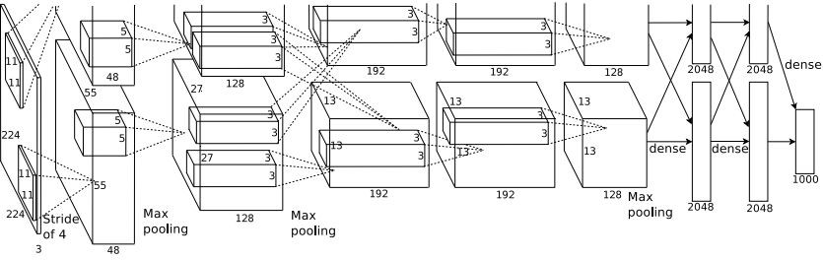
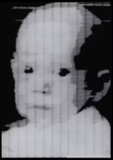
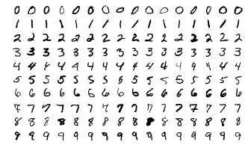


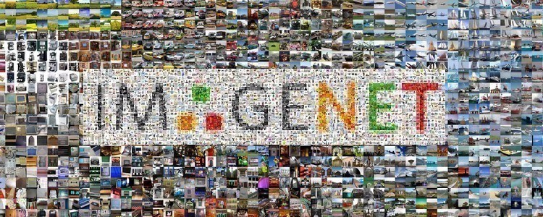
计算机视觉的发展简史
理论与方法的发展
1959
生物视觉
的研究
1963
第一篇计算机视觉论文
1966
第一个计算机视觉项目
1982
计算机理论的建立
1989
深度（表征）学习的萌芽
1999-2012
人工设计表征的流行
（SIFT、HOG）
2012-
深度（表征）学习的崛起与一统
（CNN、Transformer）
1
2
3
4
5
6
6
7
8
9
10
1957
第一台数字图像扫描仪
1998
MNIST数据集的发布
2006 -
大规模图像数据集的发布
Pascal、ImageNet、COCO
图像数据的支撑

Slide 13
目录
1
什么是计算机视觉
2
为什么需要计算机视觉
3
计算机视觉的难点与挑战
4
计算机视觉的历史与发展
5
计算机视觉中的数学符号

Slide 14
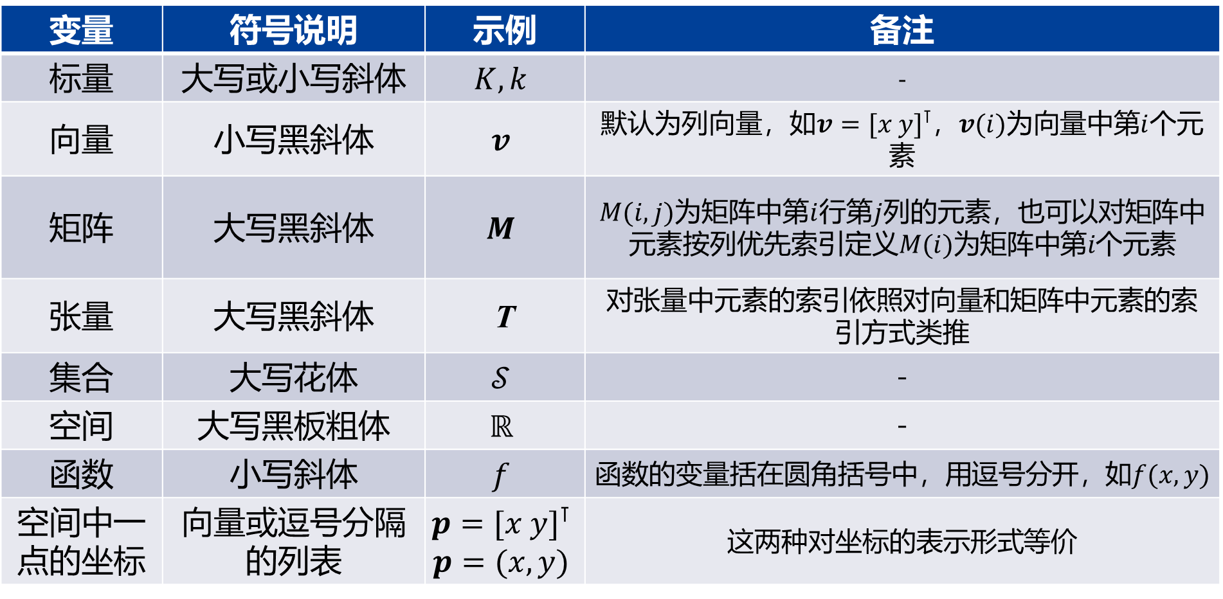
数学符号的定义
变量 | 符号说明 | 示例 | 备注
标量 | 大写或小写斜体 | $$K, k$$ | -
向量 | 小写黑斜体 | $$v$$ | 默认为列向量，如$v={[x y]}^{⊺}$，$v(i)$为向量中第$i$个元素
矩阵 | 大写黑斜体 | $$M$$ | $M(i,j)$为矩阵中第$i$行第$j$列的元素，也可以对矩阵中元素按列优先索引定义$M(i)$为矩阵中第$i个$元素
张量 | 大写黑斜体 | T | 对张量中元素的索引依照对向量和矩阵中元素的索引方式类推
集合 | 大写花体 | $$𝒮$$ | -
空间 | 大写黑板粗体 | $$ℝ$$ | -
函数 | 小写斜体 | $$f$$ | 函数的变量括在圆角括号中，用逗号分开，如$f(x,y)$
空间中一点的坐标 | 向量或逗号分隔的列表 | $$p={[x y]}^{⊺}$$ $$p=(x,y)$$ | 这两种对坐标的表示形式等价

